Slide 1
DATA STRUCTURE
程序分析器，全国交通资讯模拟
——陈俊廷、朱钦霖、李云志

Slide 2
Contents
程序分析器（陈俊廷）
全国交通咨询模拟（朱钦霖，李云志）

Slide 3
程序分析器
——陈俊廷

Slide 4
需求分析
1. 读入一个 C 程序，统计程序中代码、注释和空行的行数以及函数的个数和平均行数，并利用统计信息分析评价该程序的风格。
2. 需要用户以标准化输入的数据：一个能正确通过 C99 标准编译的 C 程序。(由于时间限制，不能做到识别所有语法，比如预处理中的条件编译语句)

Slide 5
概要设计
1.数据类型
2.基本处理流程
3.模块调用
集合类型
顺序表
数据结构类型

Slide 6
概要设计:数据结构
储存最终分析结果：
typedef struct Analysis {//储存程序分析信息
int total_cnt;//总行数
int code_cnt;//行数统计
int note_cnt;//注释行
int space_cnt;//空行
int func_num;//(当前)函数数
double ave_len;//函数平均长度
int max_len, max_start, max_end;//最长函数长度，程序中位置
char *max_func;//最长函数的名称
char *file_name;//文件名
}Analysis;
储存当前状态（类似于状态机的状态）
typedef struct State {
int temp_line;//当前行，从1开始
int quo_cnt;//引号层数（只有0和1）
int brace_cnt;//大括号嵌套层数
int in_func;//指示是否在函数中
int in_note;//指示是否在
}State;

Slide 7
概要设计:数据结构
main
附加信息
以静态顺序表储存函数信息
typedef struct Func {//函数结点
char f_name[MAX_IDENTIFIER + 1];
int len, lines;//长度，行数
int start, end;//大括号所在起始行和终止行
}Func;
typedef struct Funclist {//函数信息储存表
Func *list[MAX_FUNC_NUM + 1];//函数表头，第一个空间不用
int funcnum;//当前保存函数个数
}Funclist;
1
func1
附加信息
2
func2
附加信息
3
4
…
附加信息
5
…
附加信息
……

Slide 8
概要设计:数据结构
#include <stdio.h>
附加信息
以静态顺序表储存文本
typedef struct Line{
char *text;//行文本
int order; //第几行
int code, note, blank;//行内容标志
}Line;
typedef struct Linelist{
Line *lines[MAX_LINE];
int num_of_lines;
}Linelist;
line1
#define expression int b = a;
附加信息
line2
#define def_func int func
附加信息
line3
line4
def_func/* insert
附加信息
line5
This is stupid
附加信息
预处理替换表 同样的结构
typedef struct Replacement {
char origin[MAX_IDENTIFIER];
char//define标识符 defination[MAX_IDENTIFIER];
}Replacement;//替换文本
……

Slide 9
概要设计:处理流程要点
识别#define语句并存入替换表
PATH
fopen()
预处理完成
以Linelist结构加载进入内存，灵活读写，便于更多功能扩展
识别并替换

Slide 10
概要设计:处理流程要点
每行单独进行分析，但是当需要跨行搜索时跨行完回退
识别#define语句并存入替换表
PATH
fopen()
预处理完成
以Linelist结构加载进入内存，灵活读写，便于更多功能扩展
识别并替换

Slide 11
概要设计:处理流程要点
每行单独进行分析，但是当需要跨行搜索时跨行完回退
识别#define语句并存入替换表
PATH
fopen()
预处理完成
以Linelist结构加载进入内存，灵活读写，便于更多功能扩展
识别并替换
state_check()
switch(c)
case ‘{’:handle1()
case‘/’：handle2()
case ‘(identifier)’:handle3()
int func/* insert

Slide 12
概要设计:处理流程要点
每行单独进行分析，但是当需要跨行搜索时跨行完回退
识别#define语句并存入替换表
PATH
fopen()
预处理完成
以Linelist结构加载进入内存，灵活读写，便于更多功能扩展
识别并替换
int func/* insert

Slide 13
概要设计:处理流程要点
每行单独进行分析，但是当需要跨行搜索时跨行完回退
识别#define语句并存入替换表
PATH
fopen()
预处理完成
以Linelist结构加载进入内存，灵活读写，便于更多功能扩展
识别并替换
int func/* insert

Slide 14
概要设计:处理流程要点
每行单独进行分析，但是当需要跨行搜索时跨行完回退
识别#define语句并存入替换表
PATH
fopen()
预处理完成
以Linelist结构加载进入内存，灵活读写，便于更多功能扩展
识别并替换
int func/* insert

Slide 15
概要设计:处理流程要点
识别#define语句并存入替换表
PATH
fopen()
预处理完成
以Linelist结构加载进入内存，灵活读写，便于更多功能扩展
识别并替换

Slide 16
概要设计:处理流程要点
识别#define语句并存入替换表
PATH
fopen()
预处理完成
以Linelist结构加载进入内存，灵活读写，便于更多功能扩展
识别并替换

Slide 17
概要设计:处理流程要点
识别#define语句并存入替换表
PATH
fopen()
预处理完成
以Linelist结构加载进入内存，灵活读写，便于更多功能扩展
识别并替换

Slide 18
概要设计:处理流程要点
识别#define语句并存入替换表
PATH
fopen()
预处理完成
以Linelist结构加载进入内存，灵活读写，便于更多功能扩展
识别并替换
建立一个窗口副本

Slide 19
概要设计:处理流程要点
识别#define语句并存入替换表
PATH
fopen()
预处理完成
以Linelist结构加载进入内存，灵活读写，便于更多功能扩展
识别并替换
建立一个窗口副本

Slide 20
概要设计:处理流程要点
识别#define语句并存入替换表
PATH
fopen()
预处理完成
以Linelist结构加载进入内存，灵活读写，便于更多功能扩展
识别并替换
destroy
搜索结果返回并销毁窗口

Slide 21
概要设计:基本处理流程
①主模块进行初始化，打印用户界面，获取文件路径并打开→②主模块调用file模块，将文件用Linelist结构储存进入内存（行的静态顺序表）→③调用预处理程序，对文本中该替换的文本进行处理 →④对Linelist储存每一行文本进行行分析(核心函数line_Analysis(…))→ ⑤用Linelist 储存行分析结果，Funclist储存函数分析结果→⑥从Linelist 和 Funclist 中汇总分析结果（代码行数…），计算需要计算的分析结果→⑦读取终端输入指令并打印分析结果

Slide 22
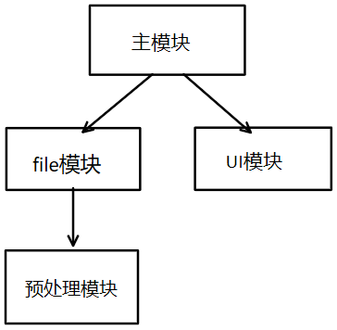
概要设计:模块调用

Slide 23
概要设计:模块调用
main()
welcome()
file_analysis()
get_file_name()
pre_proceed()
initial_replace()
handle_define()
test_and_replace()
destroy_replace()
line_Analysis()
whether_space()
jump_note_blk()
jump_quote()
detect_func()
test_next_effe_char()
right_effe_char()
jump_note_blk()
get_abc()
jump_note_blk()
add_new_func()
……
…….
cal_analysis()
print_order_list()
print_basic_info()
test_next_effe_char()
跨行检验下一个有效字符（跳过空白符，注释）是否为指定字符c
detect_func()
确认新函数出现：寻找形为 “(type) identifier (…) {”的字符串，跳过空白符，空行，注释;同时大括号嵌套层数为0:防止类似for (…){ 语句误判

Slide 24

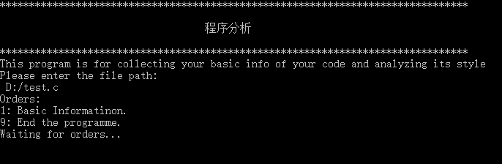
质朴？的UI设计

Slide 25
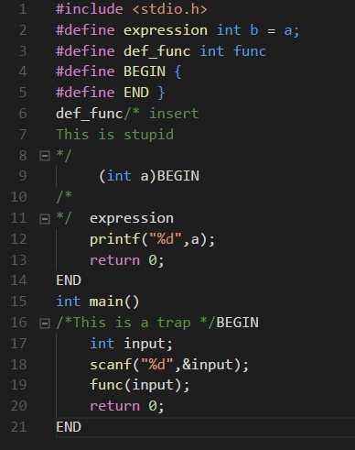
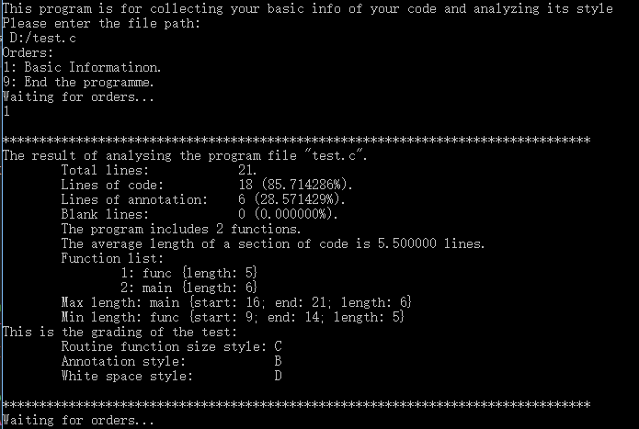
程序测试
输出项目：
文件名
各类型文本行数/比例
函数平均长度
函数列表
最长最短函数信息
风格评分（书上标准）

Slide 26
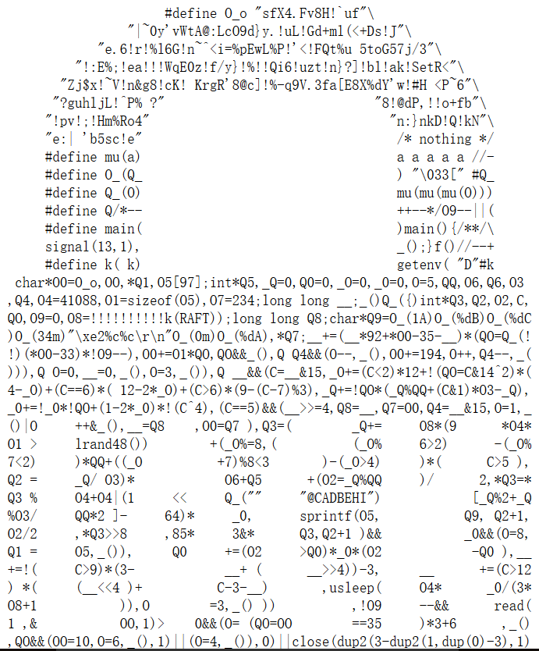
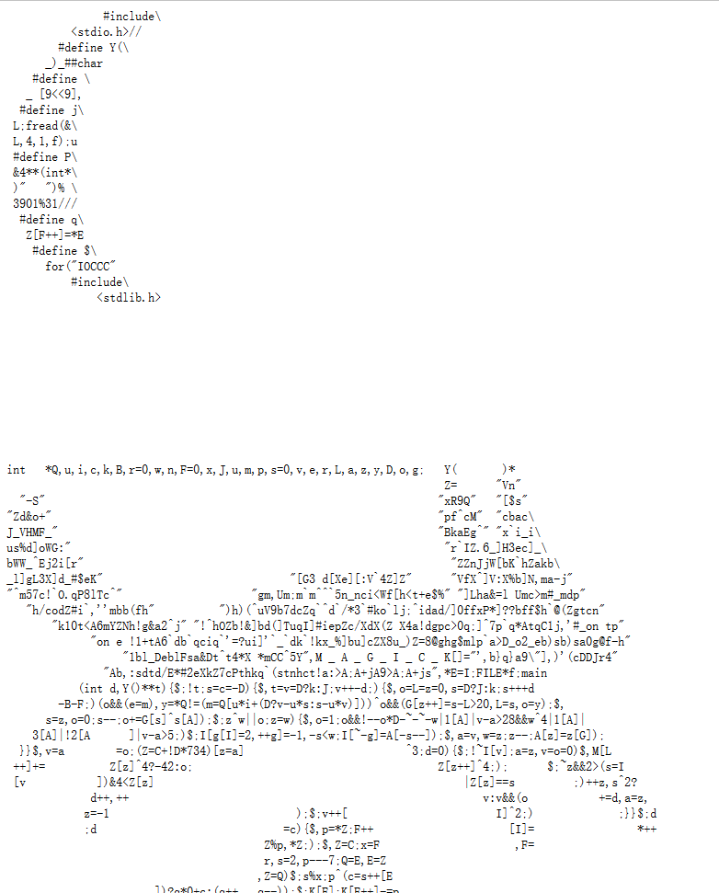

Slide 27
缺点和不足
有很多没有处理的语法点：
条件编译指令：#if ，#ifdef ， #endif
预处理运算符 ##, #@....
续行符 ‘\’
。。。。
C语言真是博大精深！

Slide 28
全国交通咨询模拟
——朱钦霖，李云志

Slide 29
需求分析
以邻接表作为交通图的存储结构，表示边的结点除了邻接点的城市信息外，还包括列车的相关信息
从我国城市中，选取25个主要城市，抽象为有向带权图。以图中顶点表示城市，边上权值代表相关列车的信息
本程序目的是为用户提供交通方式咨询，包括火车与飞机两种交通工具。提供最低价格以及最快到达两种出行策略。根据用户输入的出发与到达城市，输出相关车次的时间、价格等信息
测试数据为真实数据，来源为12306

Slide 30
概要设计
存储结构
数据存储层次
基本操作
程序结构层次
程序运行

Slide 31
存储结构
typedef struct Line {
string Linename;//列车名
string src;//起始站
string dest;//到达站
unsigned int srcTime;//起始时间
unsigned int destTime;//到达时间
int period;//行驶时间
double price;//价格
}Line;
typedef struct adjNode {
string adjCity;//到达城市
vector <Line> timetable;//时刻表
struct adjNode *nextcity;//指向下一个邻接城市
}adjNode;
typedef struct FirstNode {
string City;//起始城市
adjNode *first;//邻接城市指针
int status;//城市状态
}FirstNode, AdjList[MAXNUMBER];
typedef struct {
AdjList vertices;//初始城市集合
int vexnum;//顶点数
int kind;
}ALGraph;

Slide 32
存储层次
TJP
HBB
CDW
…….
FZS
G507 | BJP | TJP | 06：53 | 10：07 | 03：14 | 309.0
C2001 | BJP | TJP | 00：33 | 06：35 | 06：02 | 190.0
……

Slide 33
部分基本操作
Filein(ALGraph &G,ALGraph &G_Plane)
initialGraph (ALGraph &G)
addCity(string city, ALGraph &G)
delCity(string city, ALGraph &G)
addLine(Line l, ALGraph &G)
delLine(Line l, ALGraph &G)
minimalTime(string src, string dest, ALGraph G)
minimalPrice(string src, string dest, ALGraph G, double dist[], int before[], Line beforeLine[])

Slide 34
核心算法（minimal Price）
if (!visited[Cityname_to_number(p->adjCity)] && (dist[Cityname_to_number(p->adjCity)]>(dist[curr] + minimalPrice)))
{
dist[Cityname_to_number(p->adjCity)] = dist[curr] + minimalPrice;
before[Cityname_to_number(p->adjCity)] = curr;
beforeLine[Cityname_to_number(p->adjCity)] = tempLine;
}
p = p->nextcity;
}

Slide 35
核心算法（minimalPrice）
int j = -1;
while (visited[++j]);
int minvex = j;
for (; j < MAXVERTEX; j++)
{
if (!visited[j] && dist[j] < dist[minvex])
minvex = j;
}
if (countcitynum >= G.vexnum)
break;
curr = minvex;
visited[curr] = true;
countcitynum++;

Slide 36
核心算法（minimalTime）
while (flag) {
flag = 0;
temp_short = INFTY;
for (v = 0; v<MAXNUMBER; v++) {
if (v != s && InfoArray[v].belong)
for (city = G.vertices[v].first; city; city = city->nextcity) {
u = Cityname_to_number(city->adjCity);
if (!InfoArray[u].belong) {
flag = 1;
cost = Earlest_Arrive_Cost(v, city, InfoArray[v].time_arrive, &line);
if (cost + InfoArray[v].time_cost < InfoArray[u].time_cost) {
InfoArray[u].line = line;
InfoArray[u].time_arrive = line->destTime; //(InfoArray[v].time_arrive + cost) % 1440;
InfoArray[u].time_cost = InfoArray[v].time_cost + cost;
}

Slide 37
核心算法（minimalPrice）
if (InfoArray[u].time_cost < temp_short) {
temp_short = InfoArray[u].time_cost;
temp_short_node = u;
}
}
}
}
}
InfoArray[temp_short_node].belong = 1;
if (temp_short_node == t) break
}

Slide 38
程序层次结构

Slide 39
程序运行

Slide 40
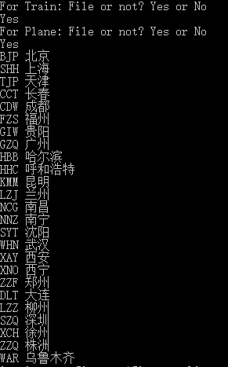
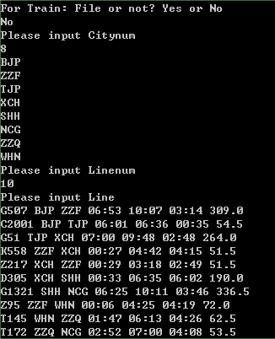
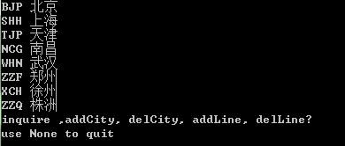
信息录入
分为手动输入以及文件输入两种方式
导入成功后显示已导入相关城市名称

Slide 41
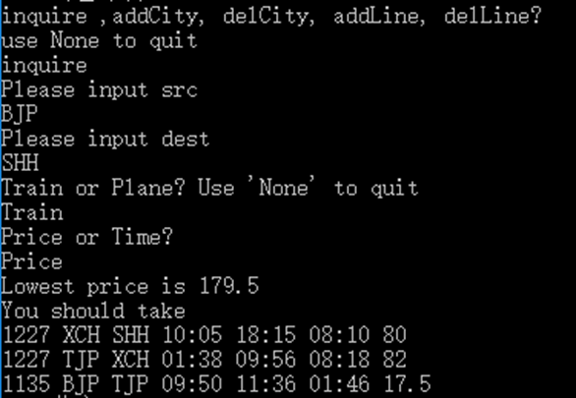
查询北京到上海的最低价格路径

Slide 42
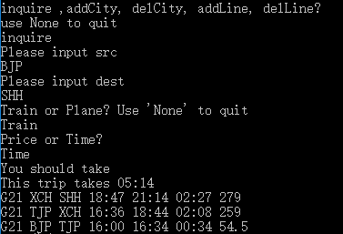
查询北京到上海最短时间路径

Slide 43
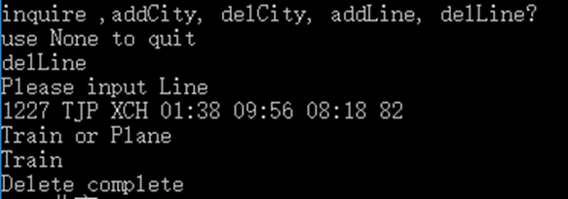
删除上面最低价格路径中用到的一班车次

Slide 44
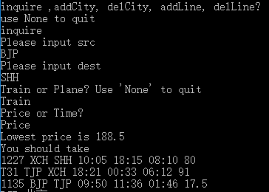
再次查询北京到上海的最低价格路径

Slide 45
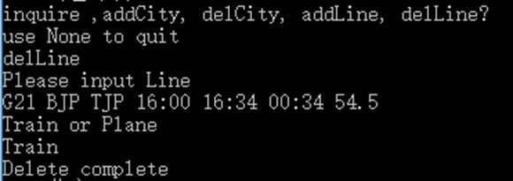
删除上面最短时间路径中用到的一班车次

Slide 46
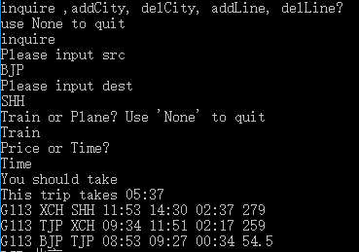
再次查询北京到上海的最短时间路径

Slide 47
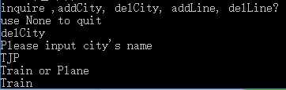
删除上面最低价格和最短路径用到的一个城市

Slide 48
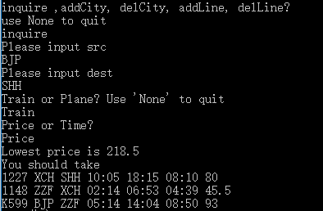
再次查询北京到上海的最低价格路径

Slide 49
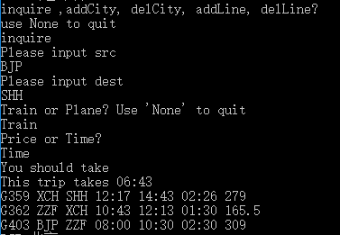
再次查询北京到上海的最短时间路径

Slide 50
谢谢！

